Slide 1
Introdução
ao
TCC
Moda
e
Design

Slide 2
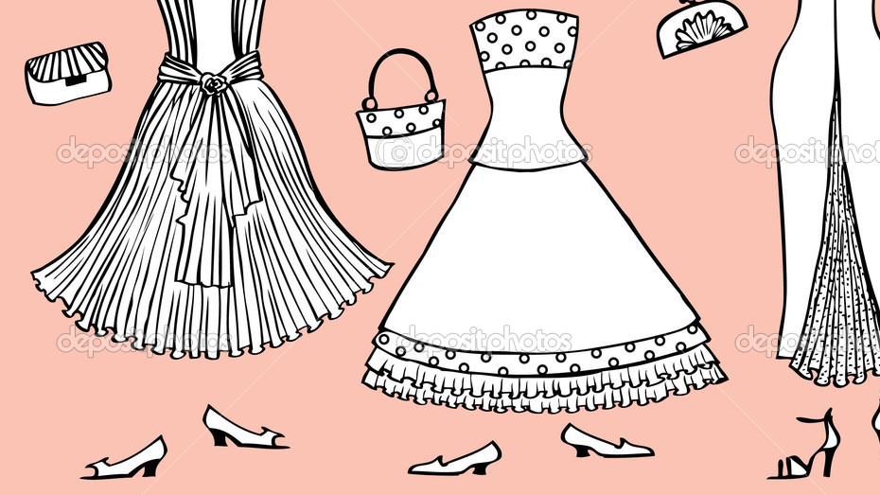
Informação sobre moda para deficientes auditivos
Tema:

Slide 3
Um Website e/ou App para dar dicas de moda com uma comunicação visual mais simples e fácil
A ideia:

Slide 4
delimitação:
Público alvo: deficientes auditivos
Procuram diversas formas de compreender, entender e interpretar algo, porém de uma forma equivocada, pois a Língua Portuguesa brasileira falada é significativamente diferente da Língua Brasileira de Sinais (LIBRAS).
algumas pessoas que se sentem frustradas por não preencher tal requisito tão simples.

Slide 5
delimitação
Eu, como sou parte desse público, me vejo na mesma situação anteriormente expressada, nisso conheço algumas pessoas que se sentem frustradas por não preencher tal requisito tão simples, mas hoje tão julgado pela sociedade pelo fato de não encaixar aquilo que elas conhecem com aquilo que é realidade.
Solução: Através de um Web site ou App, com recursos visuais fáceis de serem interpretados, sem a necessidade de tantas palavras, apenas orientações, lugares, preços, enfim, algo que concentre tais informações em apenas um local seria o ideal para fornecer ajuda a tal público.

Slide 6
problema:
Hoje em dia tudo envolve design, seja o que fazemos, seja o que vestimos, seja o que vemos. Mas existe um certo grupo de pessoas, os deficientes e, no mais especifico, os auditivos, que não conseguem acompanhar esse avanço e que necessitam de um grande apoio na área visual.

Slide 7
problema:
Mas o que tem a ver moda com a necessidade dos deficientes auditivos? Muitas pessoas procuram vestir-se de acordo com o que a moda rege, ou então com roupas que, visualmente, pareçam agradáveis, porém não há essa grande procura em atender esse público, de responder suas perguntas. Eu, por experiência e convivência com esse público, observo que a grande dificuldade que eles enfrentam é entender o que está escrito em uma revista, ou o que está sendo falado em um vídeo, ou até mesmo em um desfile. Então, como reunir soluções para tais alternativas em apenas um lugar? Um lugar certo onde pessoas que procuram por tais perguntas, possam encontrar suas respostas?

